Slide 1
Kreative Reagenzien Ein Vortrag mit Experimenten
Wolfgang Proske
Martin Schwab
Der Vortrag kann unter folgender Adresse heruntergeladen werden:
www.fachreferent-chemie.de

Slide 2
Was sind ‟Kreative Reagenzien”?
Kreative Reagenzien sind Reagenzien, die
die einen bestimmten Effekt erzielen, was anders nicht so einfach oder nicht so sicher möglich ist.
die Arbeitszeit sparen (Slogen ‟Arbeitszeit in Flaschen”)
die haltbar sind
Wer hat den Begriff geprägt?
Der Begriff ‟Kreative Reagenzien” stammt von Wolfgang Proske,
der unter diesem Namen Experimentiersets und Lösungen
bei Windaus anbietet.
In diesem Vortrag werden darüber hinaus weitere
Ideen vorgestellt.

Slide 3
Lösung muss gekauft werden! Bromid-Bromat-Lösung
S: Tätigkeitsverbot für Schülerinnen und Schüler
W: Tätigkeitsverbot für werdende oder stillede Mütter
ESP: Besondere Ersatzstoffprüfung notwendig
Online-Portal Degintu, aufgerufen am 24.11.2021

Slide 4
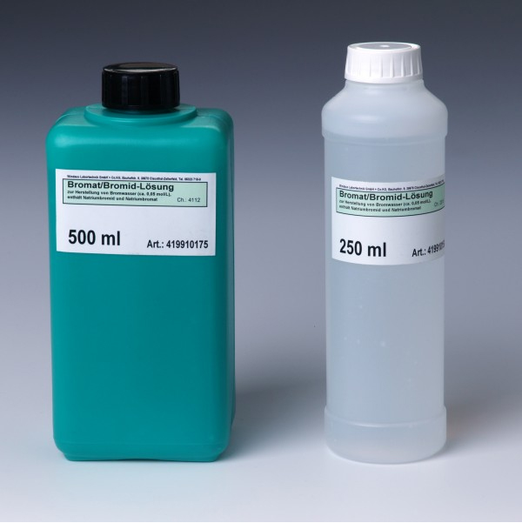
Lösung muss gekauft werden! Bromid-Bromat-Lösung
Bei fast allen Lehrmittelhändlern
erhältlich:
Ca. 8 Euro für die 250 ml Flasche
Natriumhydrogensulfat zum Ansäuern verwenden!
Online-Portal Degintu, aufgerufen am 30.01.2021

Slide 5
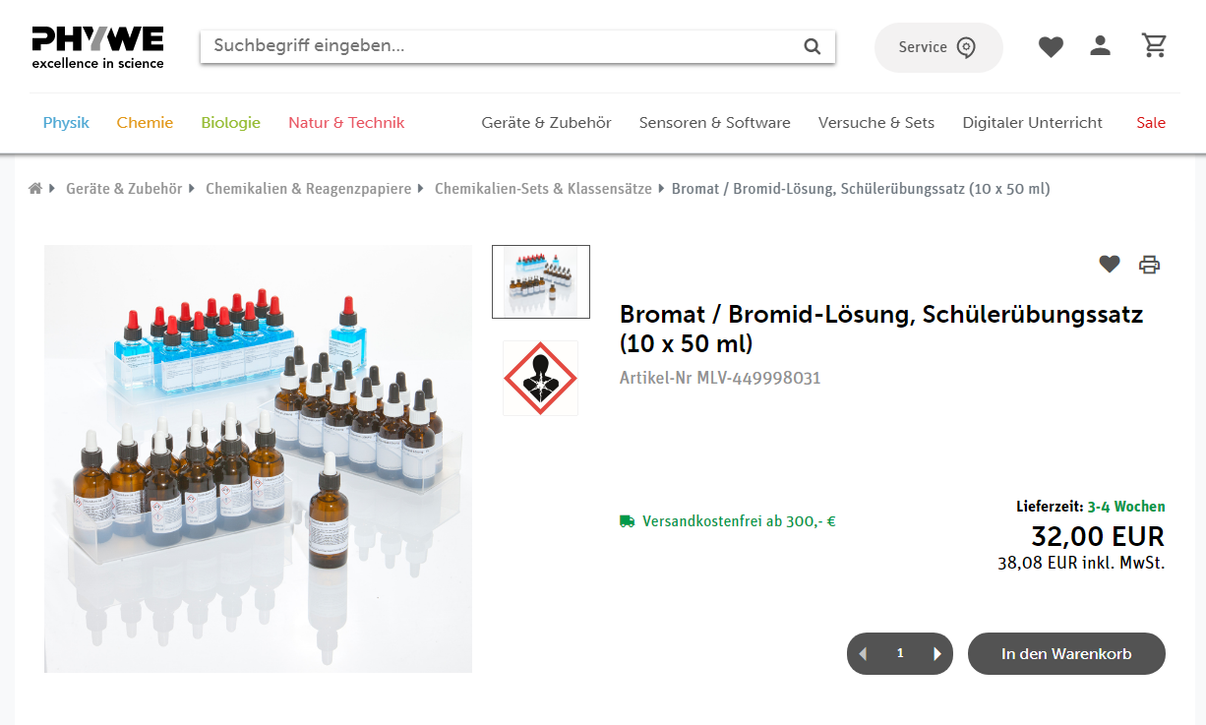
Bromid-Bromat-Lösung
www.phywe.de, aufgerufen am 30.01.2021
Nicht für die Schülerübung erlaubt!
Praxistauglicher Weg:
Bromit-Bromat-Lsg. in Kunststoffpipetten abfüllen, so den Schülern zur Verfügung stellen.

Slide 6
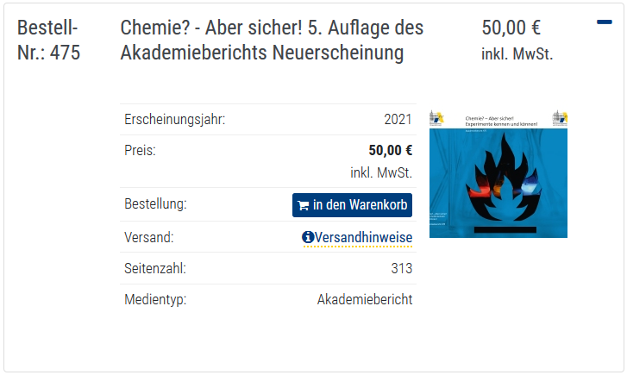
Versucheordner in neuer Auflage
Bezugsquelle:
https://alp.dillingen.de/akademie/akademieberichte/
Beispieldatei: Bromwasser aus Bromid-Bromat
Versuchsanleitung:
https://drive.google.com/file/d/1yEWlpOGUMOFjopOgLX_JRgkAPAu9PrBt/view?usp=sharing
Gefährdungsbeurteilung:
https://drive.google.com/file/d/1V2RjVp1ZRnQun1647ZecpSAb23zlje6z/view?usp=sharing

Slide 7
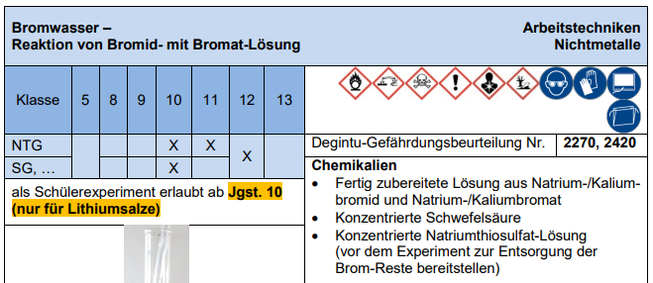
Zusammenarbeit von Chemie aber sicher mit Degintu
Hinweis:
Ltihiumbromat ist nicht handelsüblich, somit ist der Hinweis unrealistisch!

Slide 8
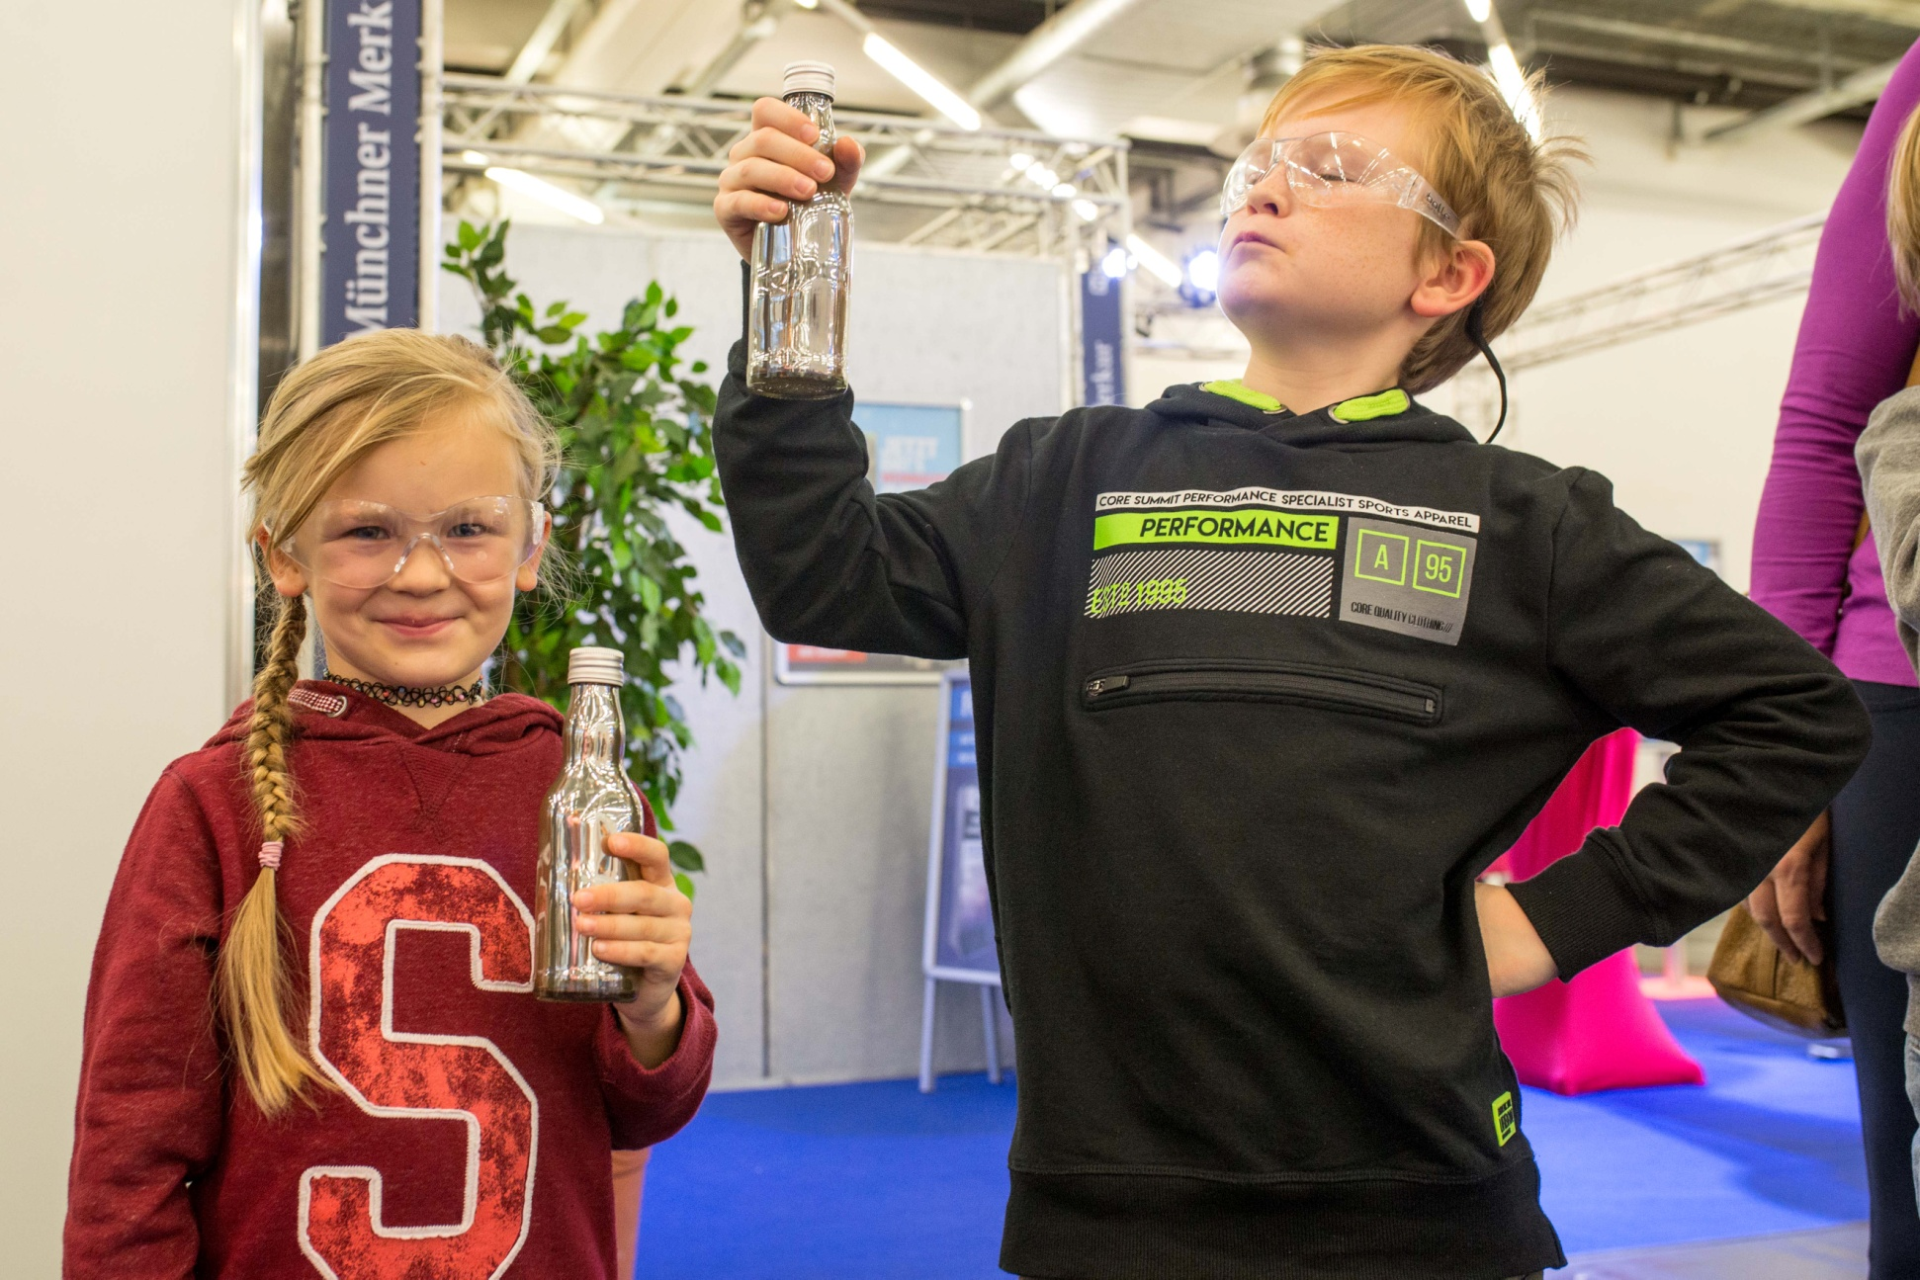
Kaltes Verspiegeln
„Kinderleicht“
Neue Perspektiven für
Mitmachmöglichkeiten

Slide 9
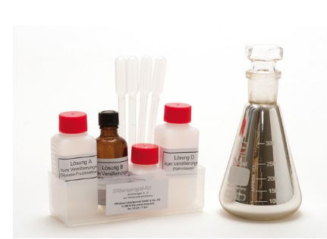
Verspiegelungskit Kaufen oder Selbstansatz
Lösung A:
2,5 g Glucose und 2,5 g Fructose oder 5 g Honig in 50 ml Wasser lösen, 0,6 g Weinsäure zugeben, aufkochen und abkühlen. 10 ml Ethanol zugeben und mit dest. Wasser zu 100 ml auffüllen.
Lösung B:
4 g Silbernitrat in destilliertem Wasser lösen und zu 50 ml auffüllen.
Lösung C:
6 g Ammoniumnitrat in destilliertem Wasser lösen und zu 50 ml auffüllen.
Lösung D:
10 g Natriumhydroxid in destilliertem Wasser lösen und zu 100 ml auffüllen.
https://www.fachreferent-chemie.de/wp-content/uploads/Verspiegeln-einer-Cola-Flasche_Kalt.pdf

Slide 10
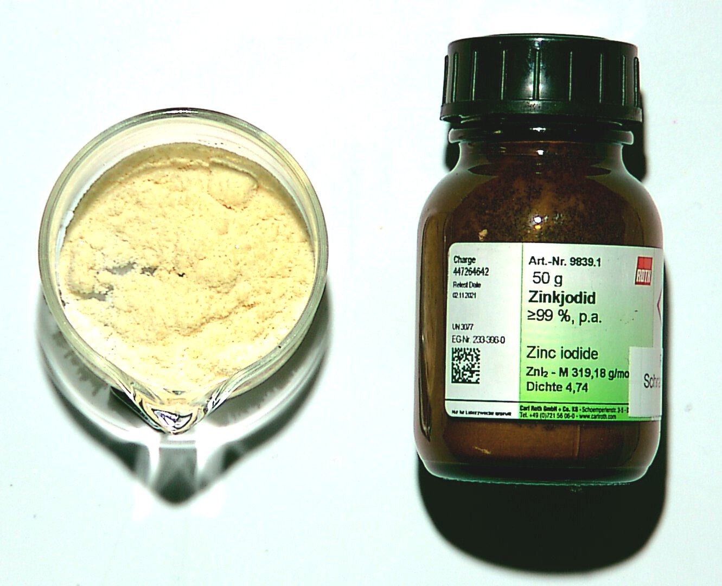
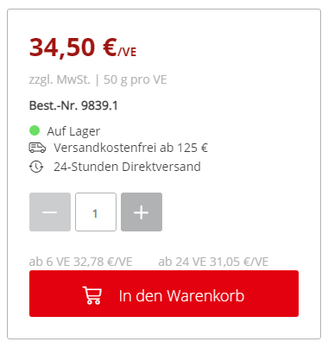
Nachteil von Zinkiodid
Zersetzt sich sehr schnell, hygroskopisch
Bildung von Iod: Nicht wegwerfen, in Wasser Lösen, mit Zinkpulver reduzieren

Slide 11
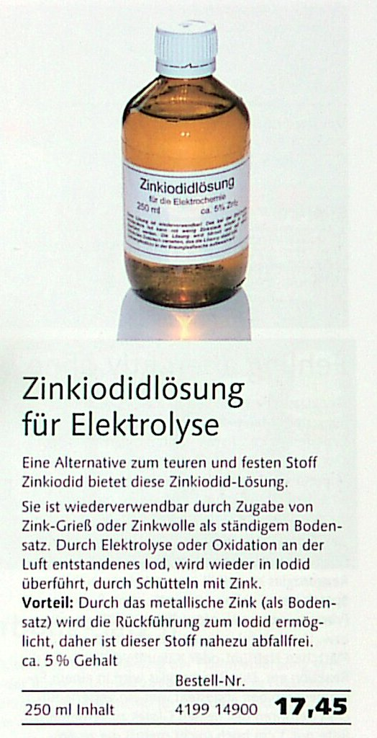
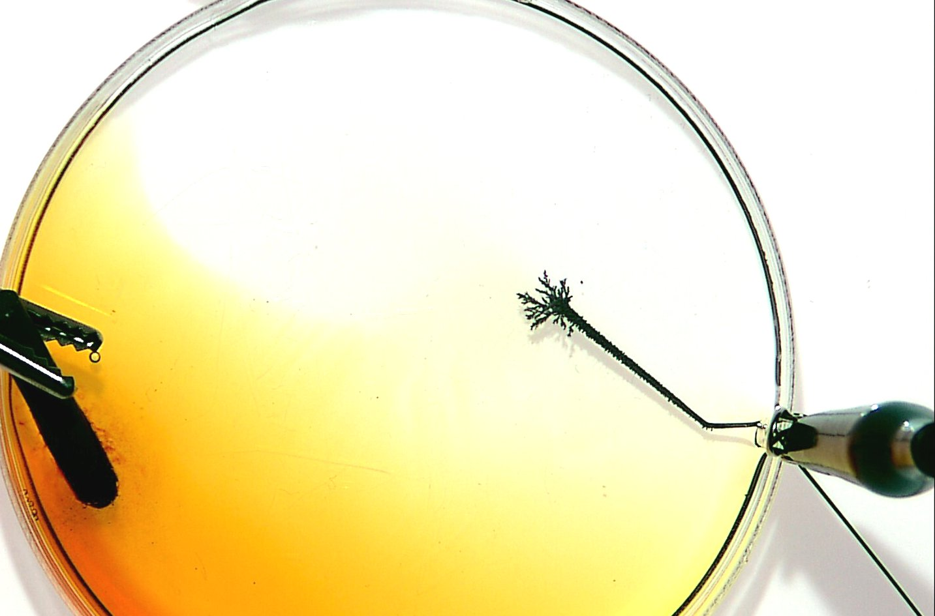
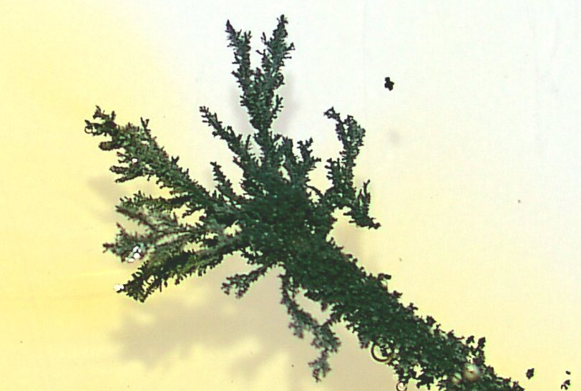
Zinkiodid-Lösung
www.winlab.de
Versuchsanleitung für quantitative Auswertung:
https://www.fachreferent-chemie.de/wp-content/uploads/Zink_Iod_pdf.pdf

Slide 12
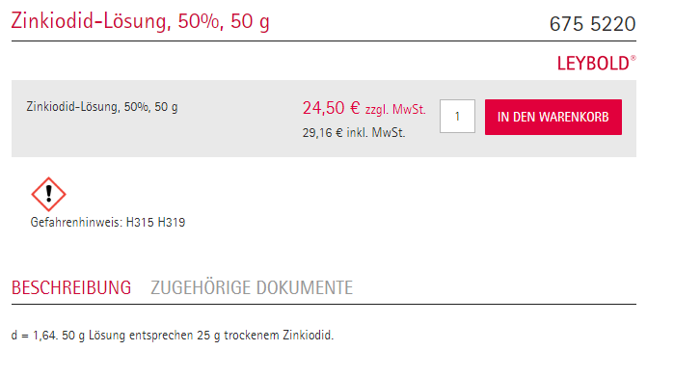
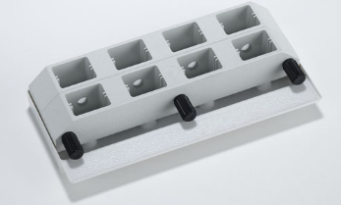
Zinkiodid-Lösung Weitere Bezugsquelle

Slide 13
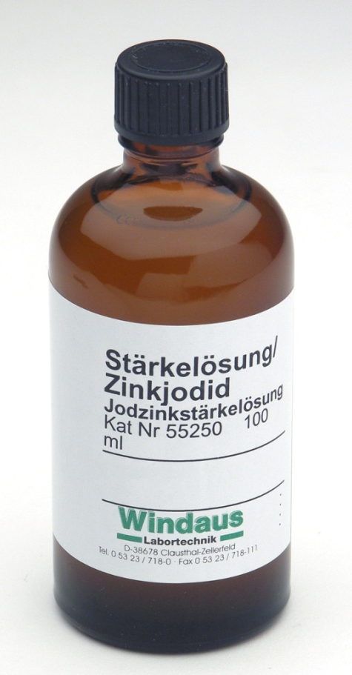
Haltbare Stärke-Lösung
Zinkiodid-Stärke-Lösung (handelsüblich):
Rezeptur des DAB 6, (Originaltext)
„4 g lösliche Stärke und 20 g Zinkchlorid werden in 100 cm³
siedenden Wassers gelöst. Der erkalteten Flüssigkeit wird die
farblose, durch Erwärmen frisch bereitete Lösung von 1 g Zink-
feile und 2 g Jod in 10 cm³ Wasser hinzugefügt, hierauf die
Flüssigkeit zu 1 Liter verdünnt und filtriert.“
Selbstansatz nicht lohnend!
Stärke in gesättiger Kochsalzlösung
1 g lösliche Stärke in 100 ml gesättigter Kochsalz-
Lösung in der Siedehitze lösen.
Selbstansatz lohnend, auch nirgends käuflich!

Slide 14
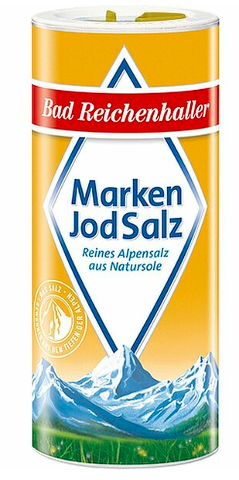
Anwendung haltbare Stärke-Lsg. Ionennachweise auf der Tüpfelplatte
Woraus besteht der "Iod"-Zusatz?
Iod, Iodid oder Iodat?
Nachweis mit der Iod-Stärkereaktion
 | --- | Kaliumiodat | Kaliumiodid
Iodsalz + Stärkelsg.+ Schwefelsäure | --- | --- | tiefblau
Steinsalz + Stärkelsg. + Schwefelsäure | --- | --- | ---
IO₃⁻ + 5I⁻ + 6H⁺ → 3 I₂ + 3 H₂O
Auch im 1g – Beutel erhältlich
Weitere Salzarten: Himalaya-Salz, Diätsalz, Pökelsalz

Slide 15
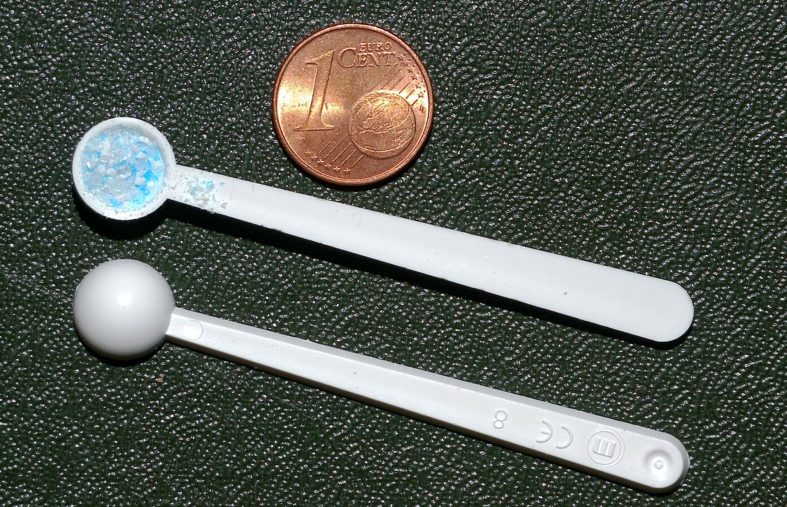
Stevialöffel Dosierhilfe für feste Substanzen
https://www.stevia-pura.de/Dosierloeffel_1

Slide 16
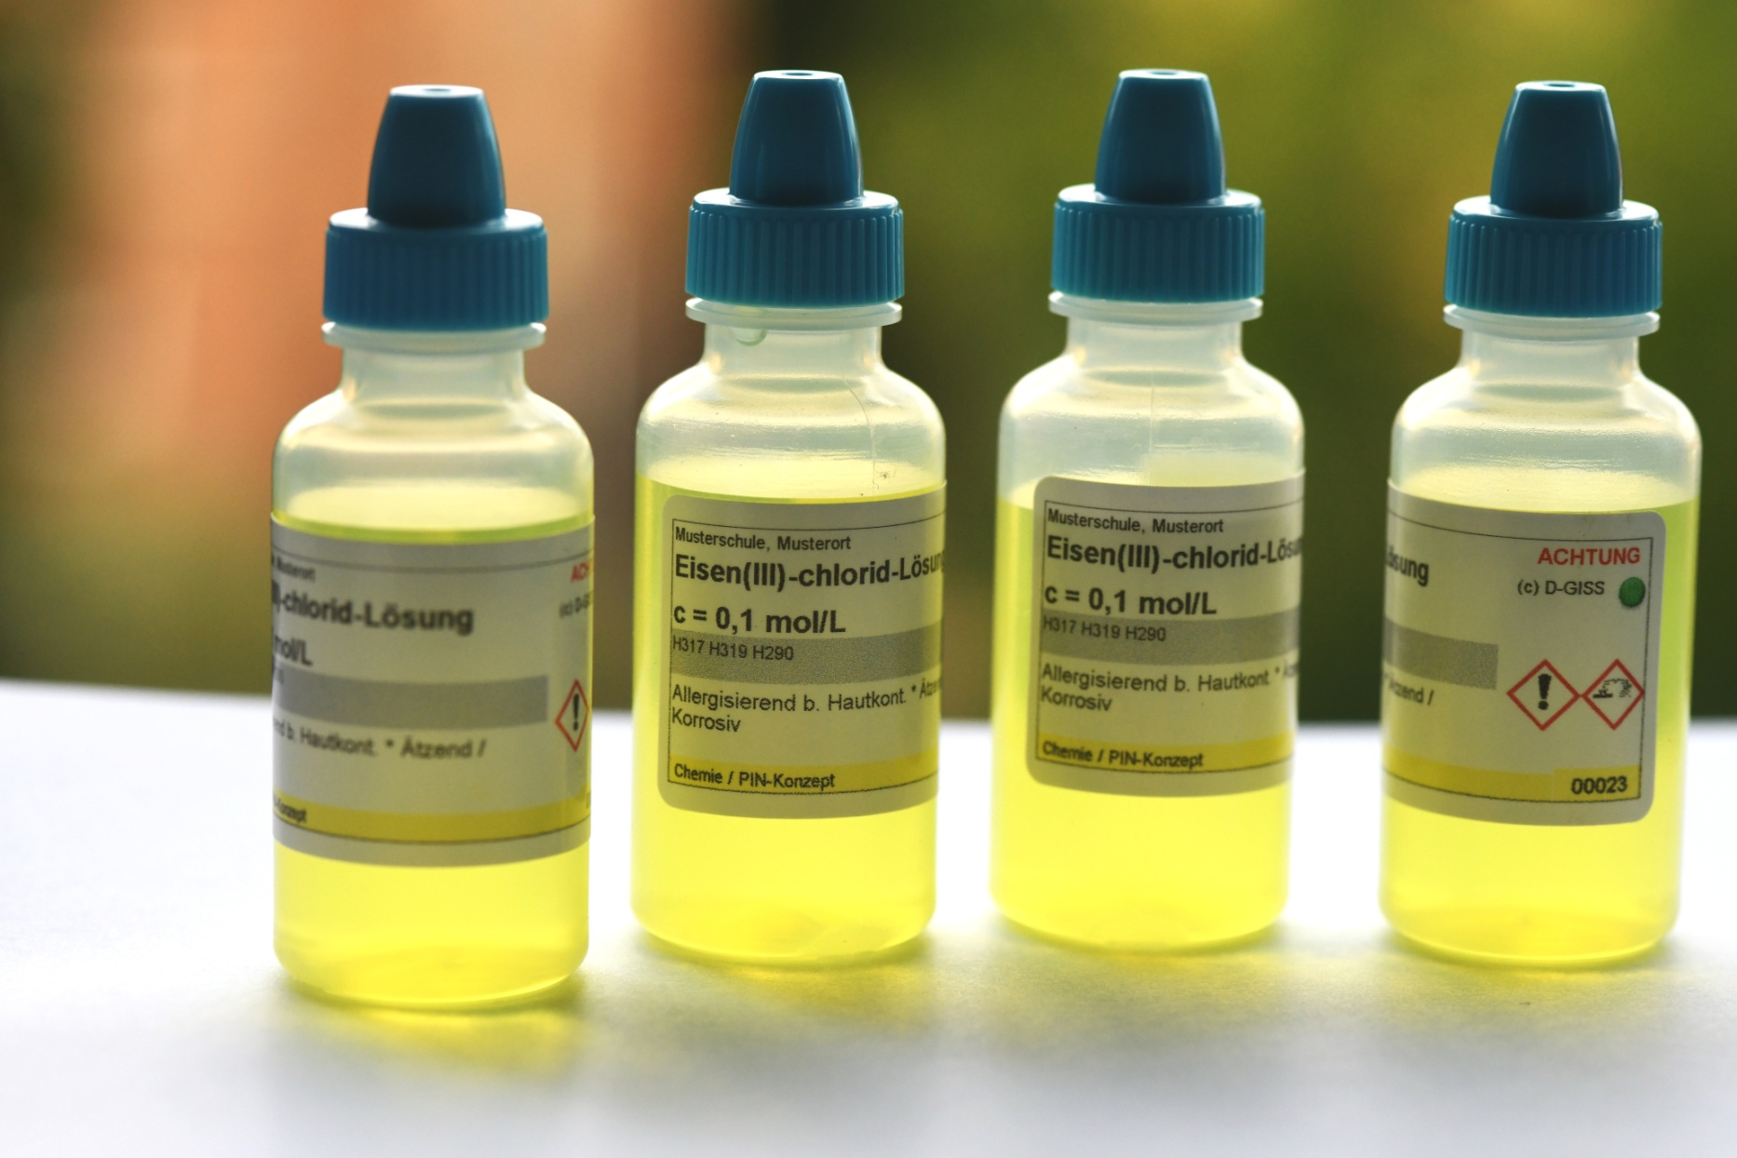
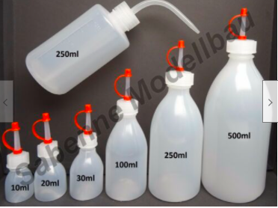
Tropfflasche 18ml mit Etikett 25 x 50 mm
Flaschenform funktioniert nicht mehr: Etikett ist zu hoch, Tropfen
unterschiedlich groß

Slide 17
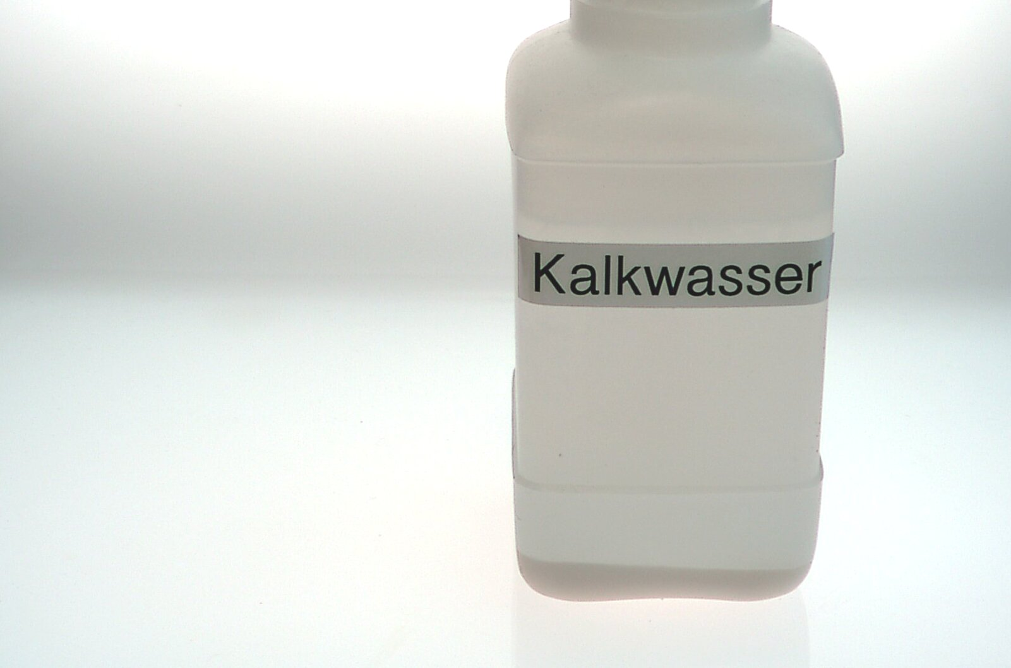
Kalkwasser Die ‟Kalkwasserkuh” nach Proske
Vor Gebrauch mehrere Tag stehen lassen, dann ist die ‟Kalkwasserkuh” immer einsatzbereit!
Bei Bedarf Leitungswasser nachfüllen.
Flüssigkeit: Ca(OH)₂(aq)
Bodensatz: Ca(OH)₂(s)

Slide 18
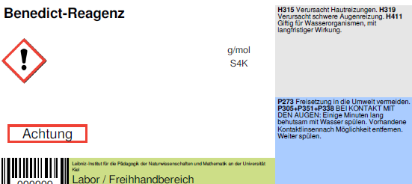
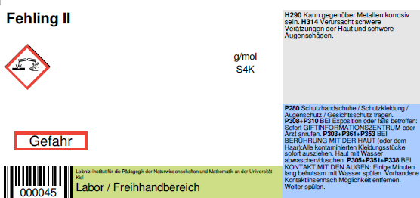
Zuckernachweise – Unterschiedliche Methoden
Reduktion von Cu²⁺-Ionen zu Cu¹⁺ in alkalischer Lösung
unter Zusatz eines Komplexbildners (verhindert Ausfallen von Kupfercarbonat oder Hydroxid)
Bededict | Fehling klassisch | Fehling ohne Brenner
1 Flasche | 2 Flaschen | 2 Flaschen
NaCO₃ (aq) | NaOH (aq) | NaOH (s)
Erhitzen (Wasserbad) | Erhitzen (Wasserbad) | - (Lösungswärme)
Wenig gefährlich | Stark ätzend | Stark ätzend
Citrat | Tartrat | Citrat oder Tartrat
 |  | Auf der Tüpfel-platte möglich
Fehling ohne Erhitzen

Slide 20
Ansetzen von pH-Indikator-Lösungen (nach Proske)
100 mg Indikatorfarbstoff mit best. Menge 0,1 m NaOH im Mörser zerreiben
Indikatorfarbstoff | ml NaOH, 0,1 mol/l
Bromthymolblau | 1,60
Methylrot | 2,46
Thymolblau | 2,15
Pulver mit Natronlauge verreiben, in einen
100 ml Maßkolben quantitativ überführen und mit Wasser auffüllen.
Liegen die Indikatoren bereits als Natriumsalz vor
(manchmal auch als wasserlöslich bezeichnet)
kann direkt in Wasser gelöst werden.
Unbegrenzt haltbar, Aufbewahrung in Braunglasflaschen.
Wässrige Lösung nicht mehr als Gefahrstoff eingestuft!
Nicht möglich bei Phenolphthalein, Thymolphthalein und Cresolphthalein!

Slide 21
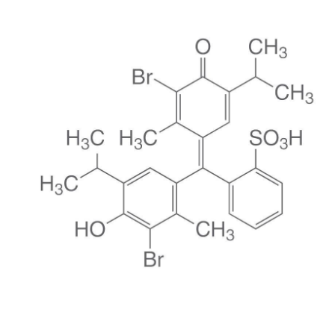
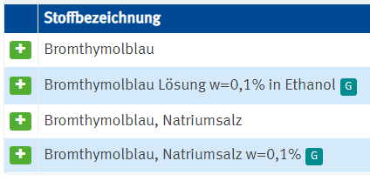
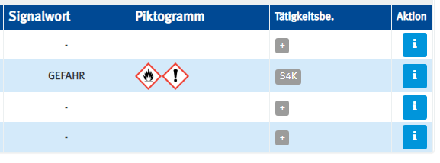
Bromthymolblau
SO₃Na
Bromthymolblau
Bromthymolblau - Natriumsalz
Online-Portal Degintu, aufgerufen am 30.01.2021
5 g Bromthymolblau Natriumsalz: 24 Euro (Roth): 50 x 100 ml Indikatorlösung
Selbstansatz ist lohnend!

Slide 22
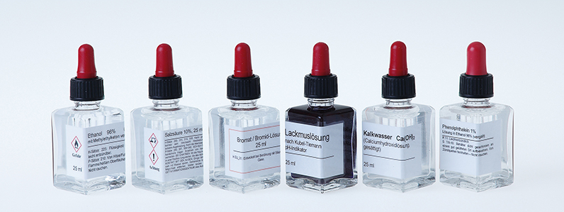
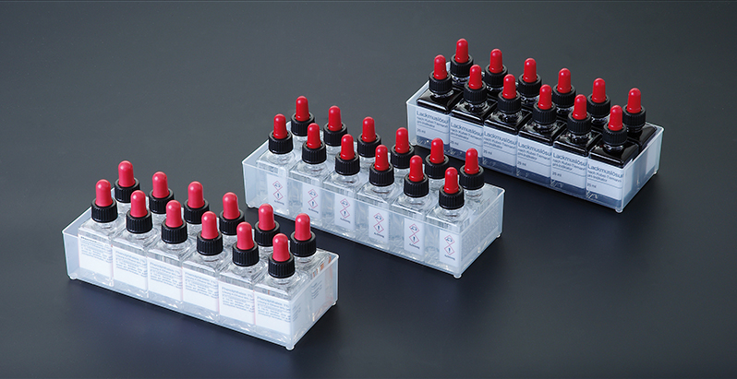
Reagenziensätze
Bromthymolblau
25 ml: 40 Euro
50 ml: 44 Euro
www.winlab.de

Slide 23
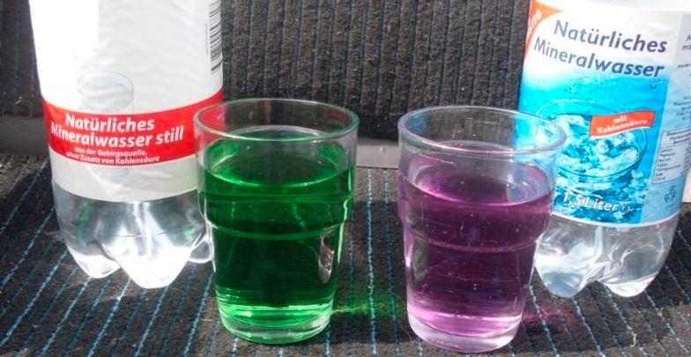
Mischindikator pH5 (Mischindikator nach Tashiro) Wo sich Selbstansatz nicht lohnt
 | pH 4 | pH 4 – 6 | pH 6
Methylrot | rot | organge | gelb
Methylenblau | blau | blau | blau
Gemisch | rotviolett | grau | grün
Methylblau ist kein pH-Indikator sondern ein Kontrastfarbstoff!
Rezeptur:
100 mg Methylrot-Natriumsalz in 50 ml Wasser lösen.
50 mg Methylenblau in 30 ml Wasser lösen.
Beide Lösungen mischen und auf 100 ml auffüllen
Bildquelle: Gregor von Borstel

Slide 24
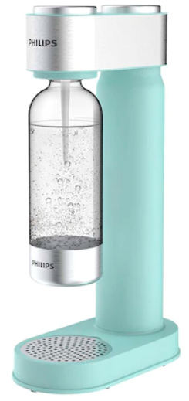
Wozu sind die anderen Indikatoren im Set enthalten?
Indikator | Farbumschlag
Mischindikator nach Tashiro (wie Mischindikator 5 Merck) | Grün über grau (farblos) nach violett
Bildquelle: Gregor von Borstel

Slide 25
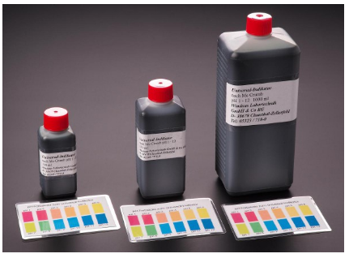
Wo sich Selbstansatz nicht lohnt!
Mischindikatoren/Universalindikatoren z. B. nach Mc Crumb
Bariumhydroxid-Lsg.
Natronlauge
Maßlösungen 1 mol/l
Puffer
Polyvinylalkohol-Lösungen
Werbespruch: Arbeitszeit in Flaschen
1 Liter Maßlösung herstellen und mit Urtitersubstanz einstellen:
ca. 1 Stunde

Slide 26
Wo Lösungen selber herstellen
Wo es nicht auf genaue Konzentration ankommt
Wo Lösungen nicht haltbar sind und immer frisch angesetzt werden müssen, z.B. Lösungen kleiner 0,1 mol/l bzw. 1 % immer frisch durch Verdünnen von Stammlösungen hergestellt werden (Ausnahme Indikatorlösungen).
Maßlösungen als 1 molare Lösungen lassen sich einfach zu 0,1 molaren Lösungen verdünnen.

Slide 27
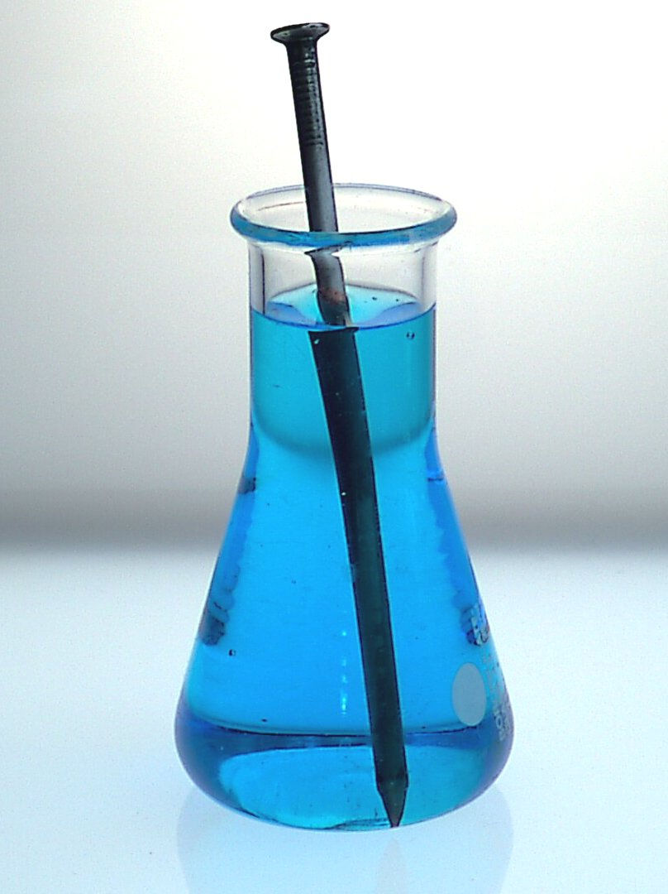
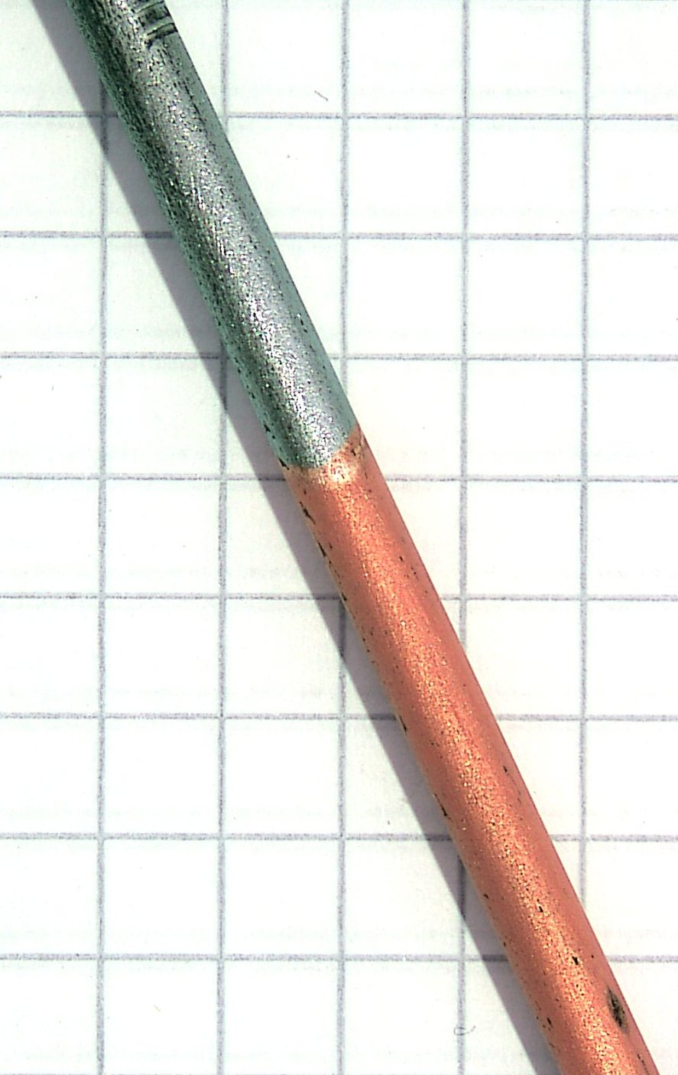
Kupfersulfat mit Glanzzusatz
Elektrolyt Kupfer Glanzbad sauer

Slide 28
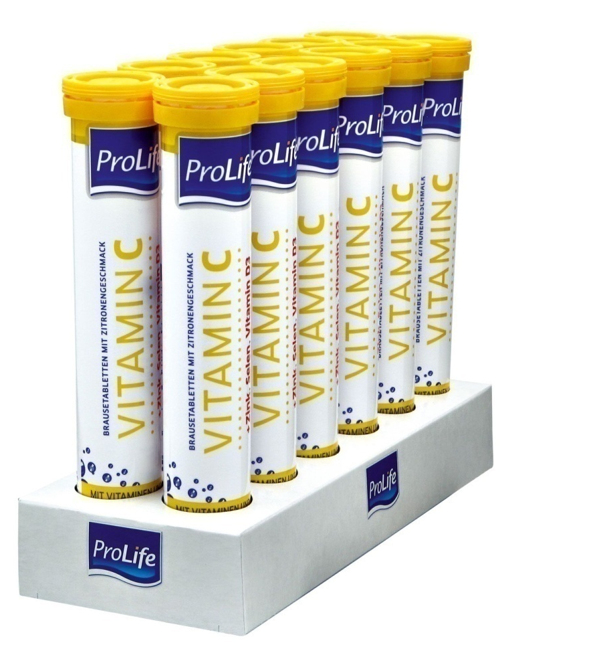
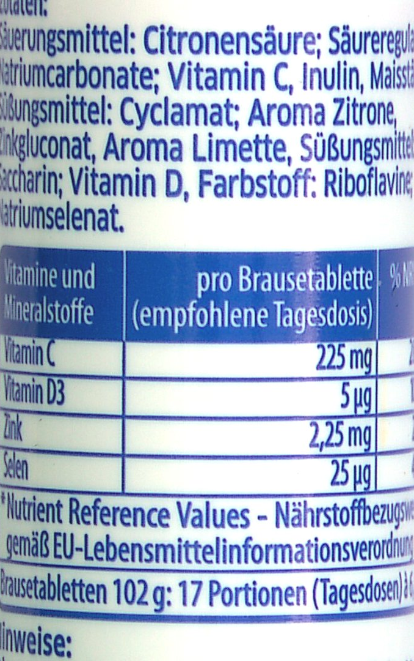
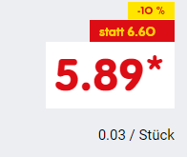
Brausetabletten als ‟Standard”- Probe
Gehaltsbestimmung Ascorbinsäure
Genauigkeit der Methode über die Gehaltsangabe in einer Brausetablette nachprüfen
Chemische Arbeitsmethoden kennenlernen: Maßkolben

Slide 29
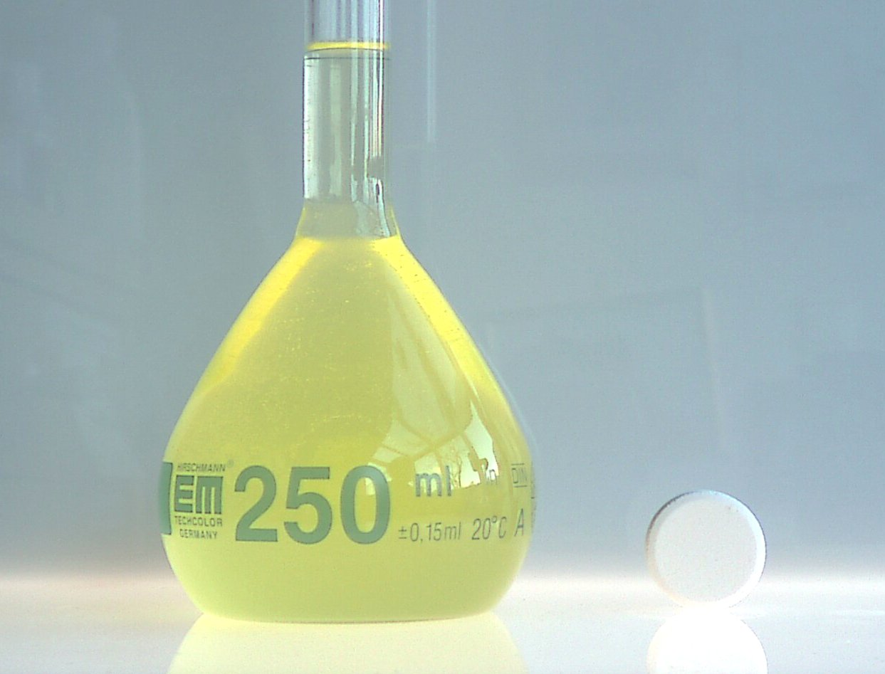
Haltbare Stärkelösungen
Zinkiodid-Stärke-Lösung
(Windaus)
Stärke in gesättigter Kochsalzlösung
(1 g Stärke, löslich, in 100 ml gesättigter
Kochsalzlösung aufkochen).
Vitamin C – Gehalt in einer Brausetablette Redoxtitration Ascorbinsäure
Herstellung der Probelösung
Durchführung der Titration
Brausetablette in Wasser lösen
CO₂-Entwicklung abklingen lassen
Im Maßkolben auf 250 ml auffüllen
In einen 25 ml Erlenmeyer-Kolben
geben und bis zum Farbumschlag nach
blau mit Kaliumiodat-Lösung titrieren .
1ml Probelösung
3 Tropfen Stärke-Lösung
10 Tropfen Schwefelsäure
10 Tropfen Kaliumiodid-Lösung (5%)
Hinweis:
Volumen der Probelösung an die Vitamin C –
Konzentration der Brausetablette anpassen!

Slide 30
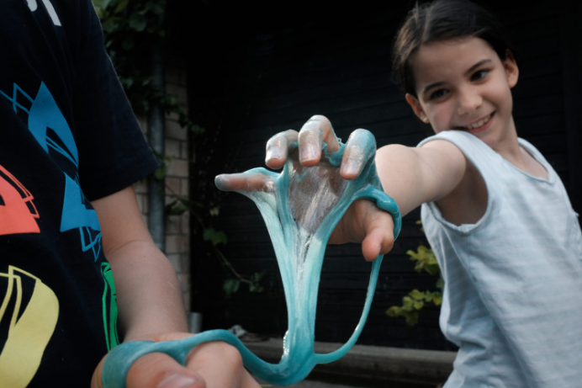
Schleimherstellung
Schleimherstellung auf der Basis von PVA –Lösungen aus Masken hat viele Vorteile:
Ungiftig
Schimmelt nicht
Lange haltbar
Einsatz im Unterricht:
Unterstufe Motivation
Kunststoffe Prinzip der Quervernetzung

Slide 31
Aufbewahrung von Chemikalien
Braunglas, kein Kunststoff für:
Ammoniak-Lösung 25 %
Iod-Lösung, Iod – Kaliumiodid-Lösung nach Lugol
Kaliumiodid-Lösung (lichtempfindlich)
Kaliumpermanganat-Lösung
Salpetersäure, konzentriert 65 %
Salzsäure, 37 %
Schwefelsäure, konzentriert (96 %)
Silbernitrat-Lösung (lichtempfindlich, wird schwarz)
Iod-Kaliumiodid-Lösung:
Keine Gummistopfen bzw. Pipettenflaschen mit Gummisauger verwenden
Iod wird von Gummi adsorbiert, die Lösung wird mit der Zeit farblos
Wasserstoffperoxid-Lösung, konz.
in schwarzer Kunststoff-Orginalflasche belassen
Deckel mit Druckausgleich

Slide 32
Chemikalien mit begrenzter Haltbarkeit
Festsubstanzen
Substanz | Was passiert | Versuch | Abhilfe
Eisen(II)-Salze | Bildung von Fe(III)-Ionen (Farbumschlag von hellgründ nach gelb-braun) |  | Ammonium-Eisen(II)-sulfat (Mohrsches Salz)
Lithium-Salze | Zerfließt, stark hygroskopisch | Flammenfärbung (auch zerflossen ) | Schraubflaschen mit dichtem Verschluss
Calcium | Zerfällt zu Pulver |  | Frisches Material kaufen
Calciumcarbid | Zerfällt zu Pulver | Ethin-Herstellung | Frisches Material kaufen
Phosphor, rot | Hygroskopisch (durch Bildung von Phosphorpentaoxid) |  | Frisches Material kaufen, Reinigung möglich
Phosphor- Pentoxid | Zerfließt, stark hygroskopisch | Trocknungsmittel | Neues Material kaufen
Zinkiodid | Bildung von Iod Hygroskopisch | Elektrolyse | Zinkiodid-Lösung (Regnerierung durch Zugabe von Zink)
Zinn(II)-chlorid | Zerfällt zu weißem, mehligen Pulver. Bildung von unlöslichem Zinn (IV)-Verbindungen. | Elektrolyse/Zinn-baum | Frische Substanz
Vollständige Tabelle im Material

Slide 33
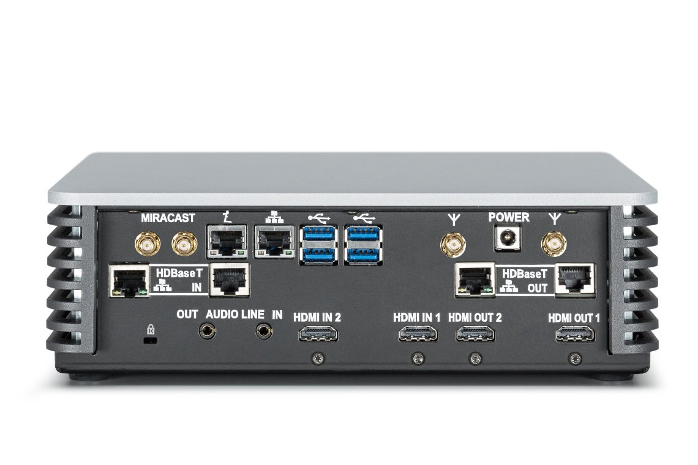
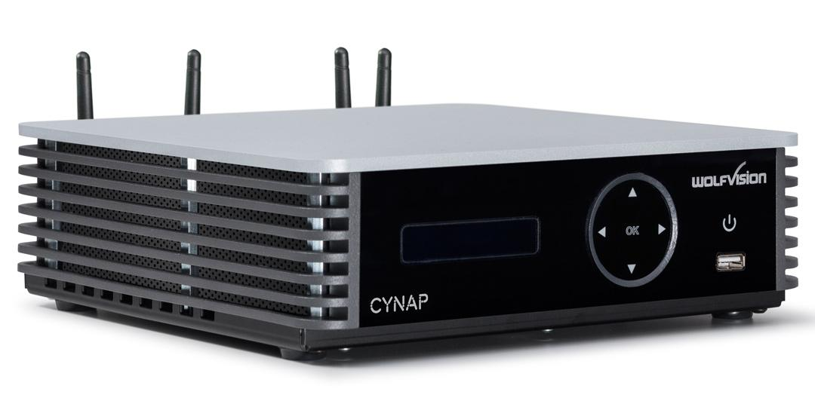
Cynap Zentrale Schaltzentrale
Webseite des Herstellers:
https://wolfvision.com/de/loesungen-fuer-zusammenarbeit-und-drahtlose-praesentationen
Erfahrungsbericht:
https://www.fachreferent-chemie.de/die-ein-mann-experimentiershow-im-livestream/

Slide 34
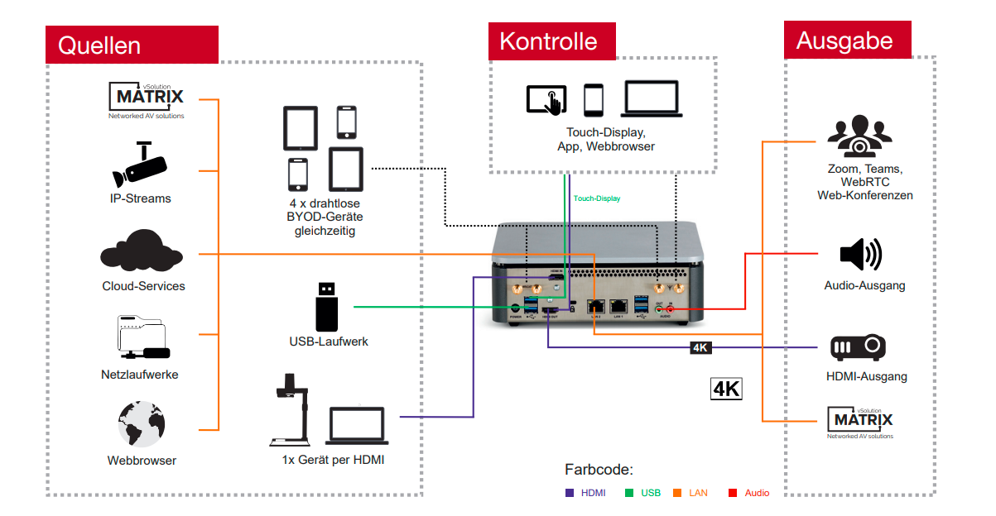

Slide 35
Gehen wir an die Temperaturextrema Hier wird ein Versuch vorgeführt

Slide 36
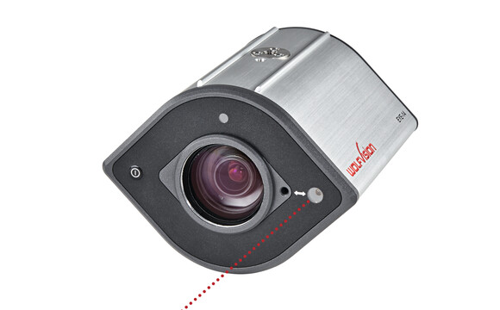

Slide 37
Hinter- bzw. Untergrund Leuchtplatten lassen Farben leuchten
Kaiser Slim Light
Leuchtplatten mit Glasoberfläche
https://www.planistar.de/leuchtpulte-fuer-grafik-und-foto.html

Slide 38
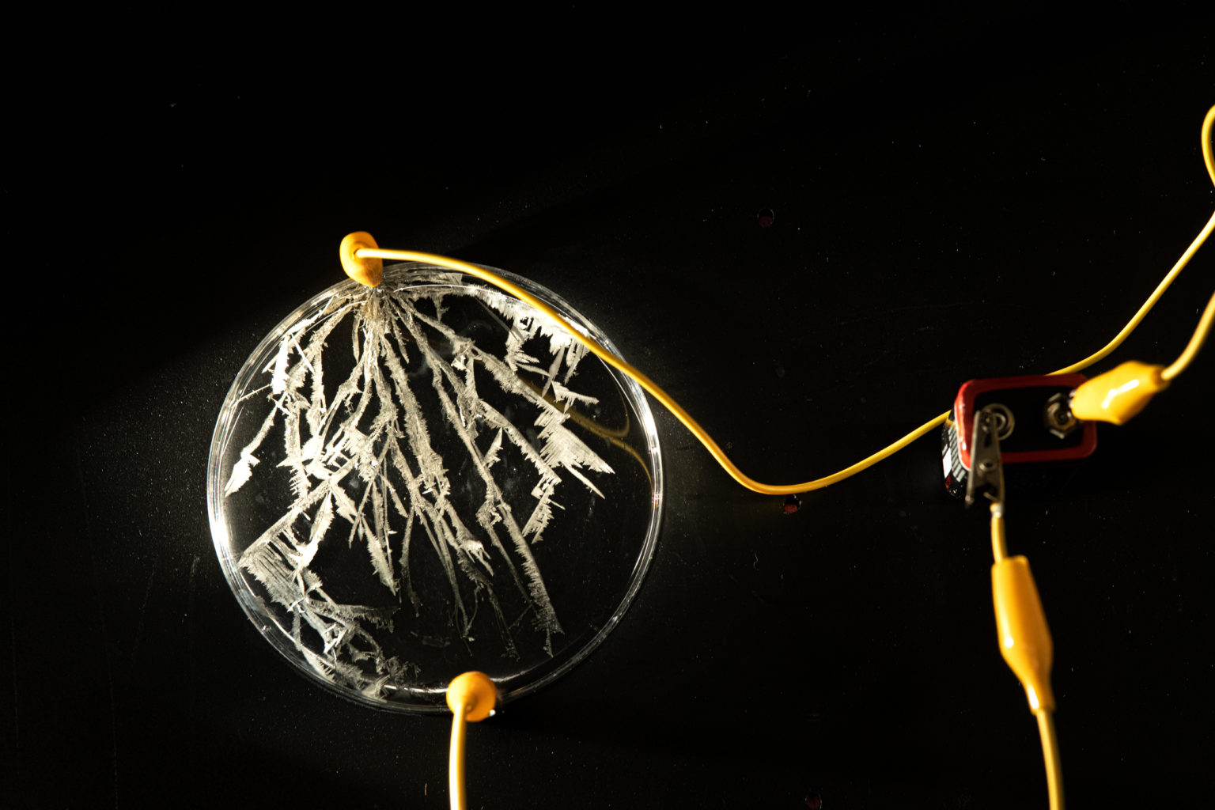
www.fachreferent-chemie.de Zinn(II)-Chlorid-Elektrolyse
Vielen Dank für Ihre
Aufmerksamkeit.
Die Materialien können
auf der Webseite
heruntergeladen werden.

